Slide 1

Motricité intestinale
Aude FERRAN
2025

Slide 2
Plan
Motricité de l’intestin grêle
  Complexe Moteur Migrant (CMM)
  Influence du repas sur les CMM
Motricité du gros intestin
  Omnivores/carnivores
  Ruminants
  Cheval
  Lapin
Défécation

Slide 3
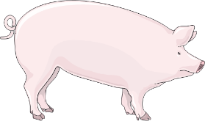
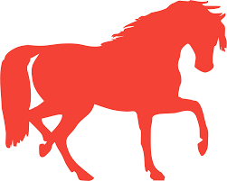
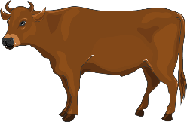
Estomac
Intestin grêle
Côlon/cæcum
Omnivores
33 %
30 %
29 %
8 %
Carnivores
(18 m)
23 %
63 %
14 %
(4 m)
Herbivores
9 %
21 %
54 %
(22 m)
16 %
15 %
12 %
50 %
(3.5 m)
23 %
18 %
71 %
8 %
(46 m)

Slide 4
Motricité
Intestin grêle
  Très peu de variations interspécifiques
  Même type de motricité entre les segments
Gros intestin
  Grandes variations interspécifiques

Slide 5
Motricité de l’intestin grêle
Motricité et transit adaptés au :
  Mélange du contenu alimentaire avec les enzymes et la bile
  Digestion : hydrolyse enzymatique
  Absorption

Slide 6
Motricité de l’intestin grêle
anneau contractile
2 types de mouvements fonctionnels
  Propulsif = péristaltisme
  Brassage = progressions sur de courtes distances

Slide 7
Motricité de l’intestin grêle
Complexes Moteurs Migrants (CMM) :
Les contractions intestinales ne surviennent pas au hasard mais selon une organisation spatio-temporelle bien définie nommée CMM
CMM progressent de l’estomac à l’iléon

Slide 8
Intestin grêle
Complexe Moteur Migrant
Phase I = 40 min
Phase II = 40 min
Phase III = 30 min
Temps
(min)
I
III
II
I
0
I
III
II
I
II
I
III
II
III
II
I
III
120

Slide 9
Intestin grêle
Complexe Moteur Migrant (CMM)
  = Succession de 3 phases
  Phase I : Pas de contraction
    Uniquement des ondes lentes
  Phase II : Brassage
    potentiels de pointe sur certaines ondes lentes
  Phase III : Péristaltisme (« balayage »)
  forte propulsion de l’estomac au caecum
    potentiels de pointes sur chaque onde lente.

Slide 10
Intestin grêle
Complexe Moteur Migrant
Temps
(min)
I
III
II
I
0
I
III
II
I
II
I
III
II
III
II
I
III
120

Slide 11
Intestin grêle
Complexe Moteur Migrant (CMM)
  Phases III
    mettent 2 heures pour progresser de l’estomac au ceacum
    démarrent toutes les 2 heures au niveau l’estomac
    sont associées à une ouverture large du pylore qui permet le passage de particules de plus grandes tailles (7-10 mm chez le chien) = vidange complète de l’estomac
    juste après la vidange de la vésicule biliaire et du suc pancréatique (qui ont lieu pendant la phase II)

Slide 12
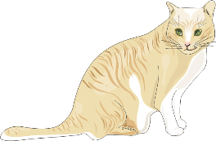
Intestin grêle
Les CMM sont toujours présents à jeun
La présence des CMM en post-prandial dépend de l’espèce
  Chien, chat
    Interruption de plusieurs heures (=> CMM surtout à jeun)
  Porc
    Interruption limitée
  Cheval
    Pas d’interruption
  Ruminants
    Adulte: pas d’interruption
  Nouveau-né: interruption après l’ingestion de lait

Slide 13
Intestin grêle
Après un repas chez les omnivores ou carnivores:
  Pas de CMM
  Majoritairement des contractions de brassage
  Petite ouverture du pylore qui permet le passage des liquides seulement
    Traversée de l’intestin grêle dure environ 6 heures après un repas (vs 2 h à jeun)

Slide 14
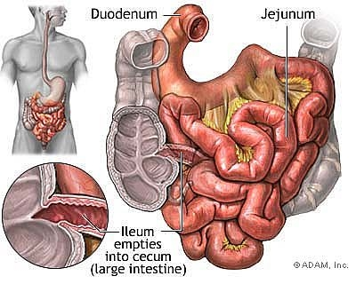
Gros Intestin
Net ralentissement du transit intestinal au niveau de la valvule iléo-ceacale
  Ouverture stimulée par
    la prise de nourriture= réflexe gastro-iléal
    les contractions de l’iléon
  Fermeture lors d’inflammation ou de distension du côlon

Slide 15
Gros Intestin
Rôles
  Digestion de la cellulose chez les herbivores monogastriques
  Absorption finale d’eau et d’électrolytes
  Stockage de matières fécales

Slide 16
Gros Intestin: carnivores/omnivores
Motricité chez les carnivores et omnivores
  Temps de transit : environ 24 h
  Contractions de brassage (dites haustrales) majoritaires dans tout le côlon
    permettent le mélange
    retardent le transit
haustrations
Absence de coordination de toutes les fibres sur un segment donné

Slide 17

Gros Intestin: carnivores/omnivores
Motricité chez les carnivores et omnivores
(Suite)
  Péristaltisme = Mouvements de masse
    Forte propulsion du contenu dans le sens oral-aboral = contractions géantes
    Ce péristaltisme est stimulé par réflexes gastro-colique et duodéno-colique
    Ce péristaltisme va induire la défécation

Slide 18
Gros Intestin ruminants
Motricité chez les ruminants
  Caecum :
    Contractions localisées de brassage
    Contractions propulsives (3 à 7 /10 min)
      Péristaltiques : remplissent le caecum
      Antipéristaltiques : vident le caecum
  Côlon proximal : Principalement des mouvements localisés de brassage toutes les 1 à 2 min

Slide 19
Gros Intestin ruminants
Motricité chez les ruminants (suite)
  côlon spiral (partie distale du côlon ascendant)
    Petits ruminants
      85 % motricité de type brassage
      Formation de crottes dures
    Bovins
      motricité de type péristaltique (peu de brassage)
      8 à 10 fois par jour : propulsion lente (2 cm/min) et forte
      Formation de bouses

Slide 20
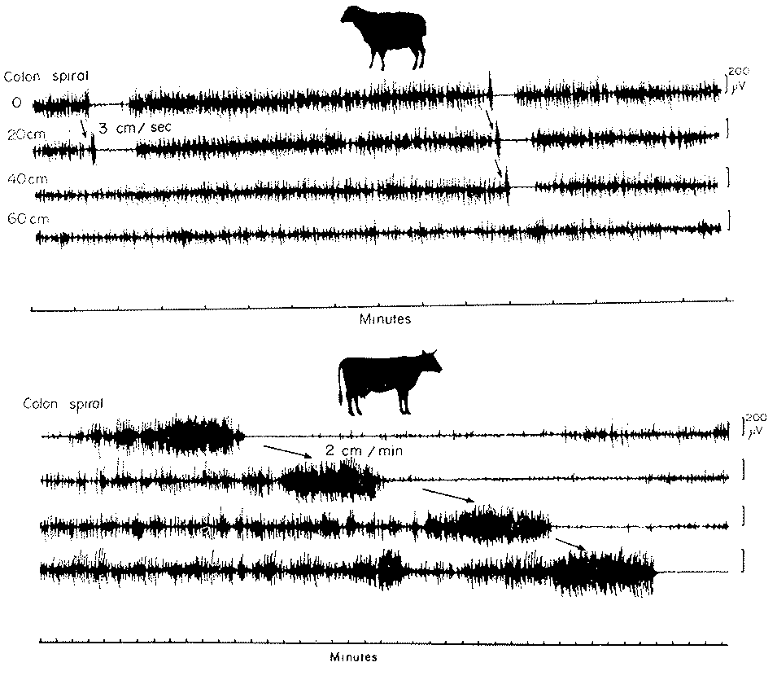
Gros Intestin
Ruminants
Côlon spiral
Activité électrique au niveau du côlon
Forte activité de brassage
Onde péristaltique intense et lente toutes les 2 à 3 h
Ondes péristaltiques

Slide 21
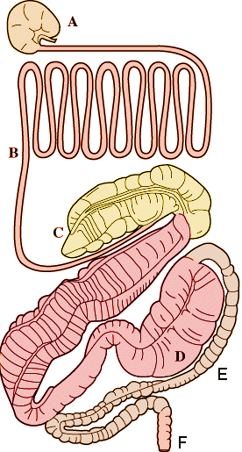
Gros Intestin cheval
Motricité chez le cheval :
  Temps de transit
    Cæcum : 3h
    Côlon: 25-50h
  Passage du contenu digestif de l’iléon au ceacum puis au côlon par l’orifice cæco-colique
  Colon ascendant : environ 100 L (1/2 cavité abdominale)
A: estomac
B: intestin grêle
C: cæcum
D: côlon ascendant
E : côlon descendant
F : rectum

Slide 22
Gros Intestin cheval
Motricité du cæcum chez le cheval (péristaltisme et brassage)
  Remplissage : Contraction péristaltique dans le sens base-pointe lors de l’arrivée d’un CMM à l’iléon
  Vidange : Contractions du caecum dans le sens pointe-base déclenche des contractions du côlon ventral
A: estomac
B: intestin grêle
C: cæcum
D: côlon ascendant
E : côlon descendant
F : rectum

Slide 23
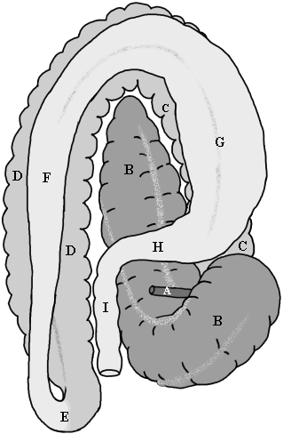
Gros Intestin cheval
Motricité du côlon chez le cheval
  Motricité du côlon ventral coordonnée à la motricité dans le cæcum
  Motricité du côlon dorsal indépendante
  Ralentissement du transit au niveau de la
    1. orifice cæco-colique
    2. courbure pelvienne
    3. jonction entre le colon transverse et le colon descendant ou flottant
3
1
A: iléon
B: caecum
C: colon ventral droit
D: colon ventral gauche
E: courbure pelvienne
F : colon dorsal gauche
G : colon dorsal droit
H : colon transverse
I : petit colon = colon descendant
2

Slide 24
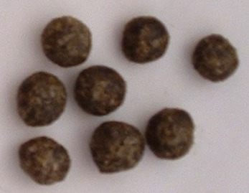
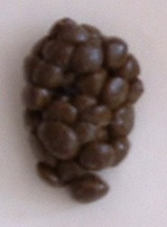
Gros Intestin
Lapin
Motricité chez le lapin (et chinchilla)
Formation de caecotrophes = crottes molles ré-ingérées
  Motricité de « jour » : formation de crottes dures : nombreuses contractions de brassage
  Forte réabsorption d’eau
  Motricité de « nuit » : formation de crottes molles: peu de contractions du cæcum et du côlon proximal et augmentation des contractions du côlon distal
Faible réabsorption d’eau

Slide 25
Rectum
Habituellement vide
Se remplit lors des mouvements de masse (péristaltiques) du côlon
Ce remplissage stimule la défécation
Sphincter anal
  Interne : musculature lisse
  Externe: musculature striée à contraction/relâchement volontaire

Slide 26
Défécation
Ensemble d’actions volontaires et involontaires
Réflexe de défécation :
  Réflexe myentérique
    Distension du rectum envoie des signaux au plexus myentérique
    Déclenchement de contractions
    Relâchement du sphincter interne lisse
  Réflexe parasympathique
    Afférences partent à la moelle épinière de la région sacrale puis reviennent au rectum et à l’anus par les nerfs pelviens
    Renforce les contractions péristaltiques du rectum
    Inspiration
    Contraction des muscles abdominaux
  Ouverture consciente du sphincter externe strié

